Slide 1
Глобальні проблеми людства. Проблеми та їх вирішення
Підготувала:
Учениця 11-А класу
Запорізької СШФК № 18
Зайцева Катерина
Notes:
Этот шаблон можно использовать как начальный файл для фотоальбома.

Slide 2
Глобальні проблеми сучасності — це проблеми, які є загальносвітовими, такими, що зачіпають інтереси усіх держав і націй, класів, соціальних груп, політичних партій, кожної людини зокрема. Фактично, це сукупність суперечливих процесів, які становлять зміст сучасної кризи світової цивілізації. Ці проблеми створюють загрозу розвиткові і навіть існуванню всіх країн світу і потребують для відвернення цих катастрофічних наслідків спільних зусиль.
Усі глобальні проблеми можна поділити на:
Політичні
Економічні
Демографічні
Соціальні
Екологічні

Slide 3
Глобальні проблеми людства
Проблема війни та миру
Екологічна проблема
Сировинна і енергетична проблема
Демографічна проблема
Продовольча проблема
Проблема освоєння Світового океану
Проблема подолання відсталості країн, що розвиваються

Slide 4
Проблема війни і миру
Проблема та її сутність | Причини виникнення | Шляхи розв'язання
накопичено стільки зброї, що можна знищити людство декілька разів; відволікання на озброєння матеріальних, фізичних і інтелектуальних сил; 80-ті рр. - "зоряні війни"; 90-ті рр. - локальні війни (етнічні, територіальні) проблема біженців (1994 р. - 50 млн. чол., в т.ч. Югославія > 2 млн чол. (І) | 1. Наявність зброї масового знищення: хімічної, ядерної, бактеріологічної. "Ядерний клуб" - 5 офіційних ядерних держав: США, Росія, Велика Британія, Франція, Китай. Неофіційні його члени: Індія, Пакистан, Ізраїль. "Порогові" ("навколоядерні") країни (мають технології): Японія, ПАР, КНДР, Іран, Ірак. Бразилія, Тайвань. 2. Існування в минулому великих колоніальних імперій, що не враховували етнічних меж... | 1. Скорочення торгівлі зброєю (в 90-х рр. вдвічі); 2. Рада Безпеки ООН і "блакитні шоломи" (контингент ООН) в 17 країнах (90-ті рр.): Афганістан.Анґола, Камбоджа... 3. Угоди про нерозповсюдження ядерної зброї (відмова України, Білорусі, Казахстану від ядерної зброї на своїй території); 4. Заборона виробництва хімічної зброї (1992 р. - 130 держав); 5. Програма "Партнерство заради миру" (1994 р., 24 держави)

Slide 5
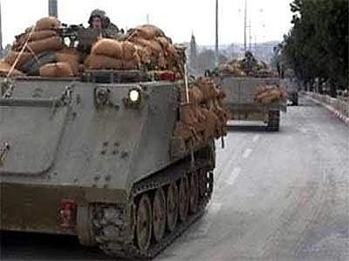
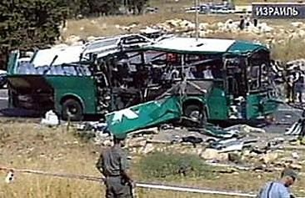
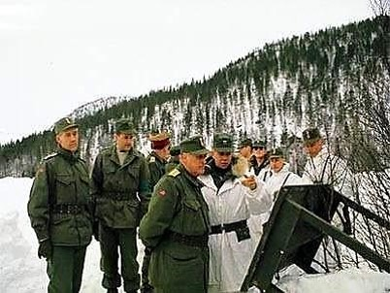
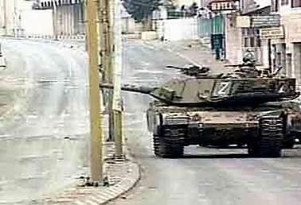

Slide 6

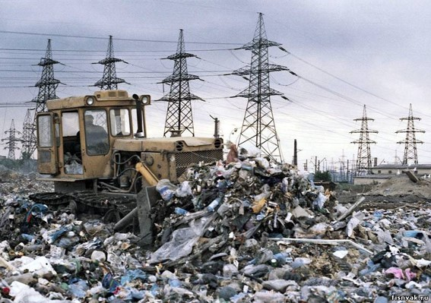
Екологічна проблема
Проблема та її сутність | Причини виникнення | Шляхи розв'язання
забруднення всіх оболонок Землі; опустелювання і скорочення ріллі; скорочення площ вологих екваторіальних лісів; "парниковий ефект", смоги, "озонові дірки","кислотні дощі" | Бурхливі темпи зростання виробництва; Недосконалі технології виробництва —» скидання відходів виробництва без очищення в навколишнє середовище | Перехід до безвідходних і маловідходних виробництв; Відновлення лісів; Раціональне використання води і перехід до "сухого" виробницва; Вдосконалення очисних споруд; Екологічне мислення

Slide 7
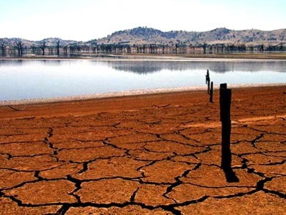
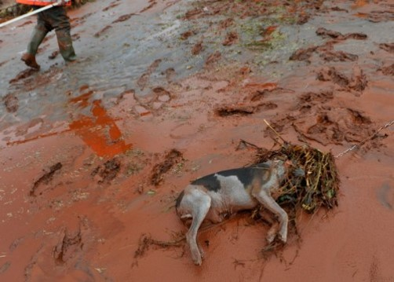
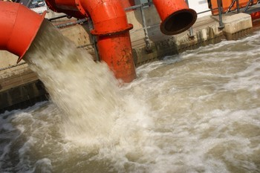
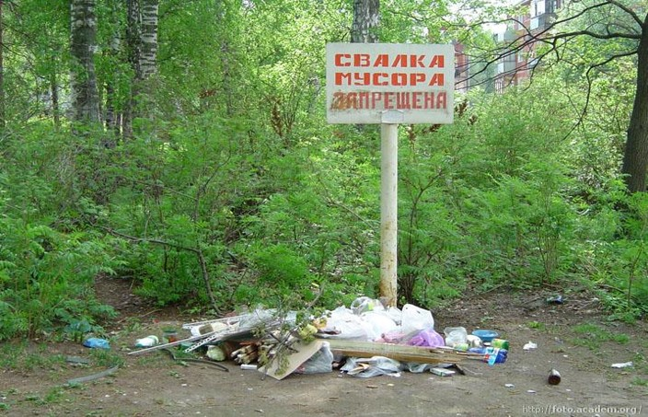

Slide 8
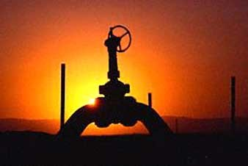
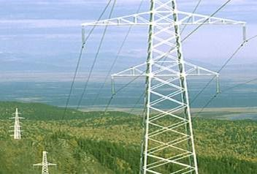
Сировинна та енергетична проблема
Проблема та її сутність | Причини виникнення | Шляхи розв'язання
виснаження мінеральних ресурсів; нестача в майбутньому енергії для виробництва і побуту | Зростання обсягу видобутку корисних копалин (подвоєння кожні 15-20 років); Погіршення гірничо-геологічних умов видобутку сировини; Вичерпність і невідновність мінеральних ресурсів; Бурхливе зростання потреб в енергії населення і виробництва | Ресурсозберігаючі технолога (зменшення матеріаломісткості); Комплексне використання сировини; використання відходів; Пошук матеріалів-замінників; Пошук нових родовищ (особливо в Океані); Перехід до альтернативних джерел енергії і енергозберігаючих технологій

Slide 9
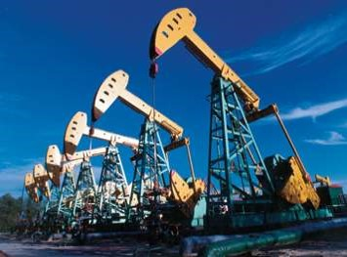
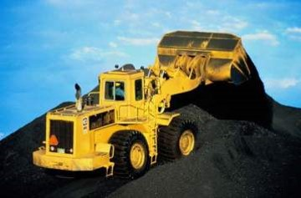
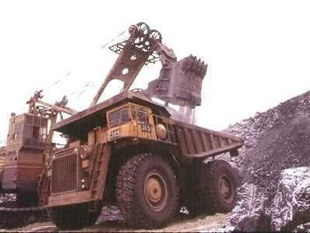
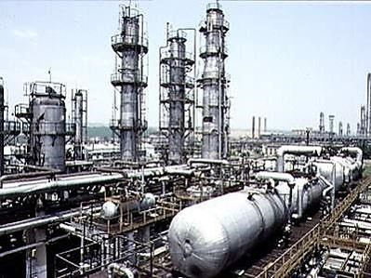

Slide 10
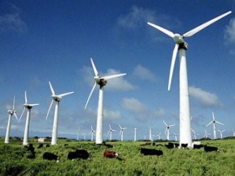


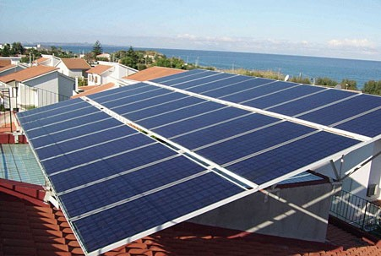
Альтернативні джерела енергії
Енергія рік
Енергія Сонця
Атомна енергія
Вітрова енергія
Енергія Землі
Енергія Океану

Slide 11
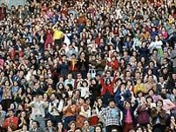


Демографічна проблема
Проблема та її сутність | Причини виникнення | Шляхи розв'язання
демографічний вибух" у країнах, що розвиваються; "демографічна криза" в країнах розвинутих і з перехідною економікою | 1. Покращення медицини і зростання обсягів виробництва у країнах, що розвиваються: знизилась смертність; 2.3мінароліжінкивжитті суспільства, рівня культури, урбанізація в розвинутих країнах; 3. Економічні та екологічні проблеми | Демографічна політика; Пропаганда серед віруючих (католиків, мусульман) Протизаплідні засоби; Піднесення рівня освіченості населення в країнах, що розвиваються

Slide 12
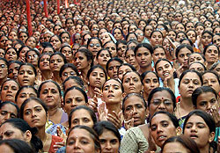
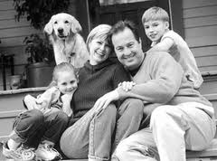

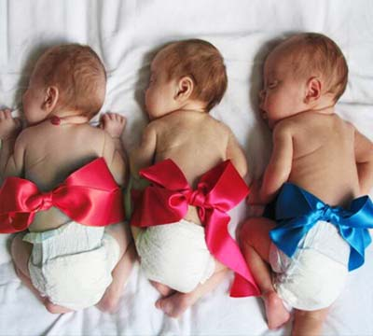

Slide 13
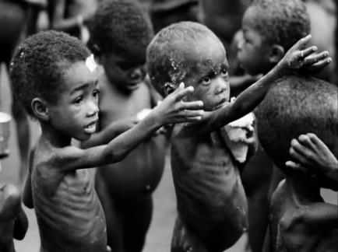
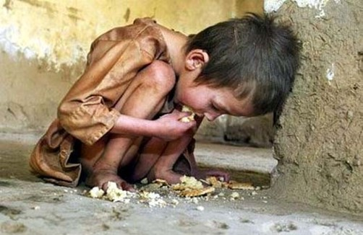
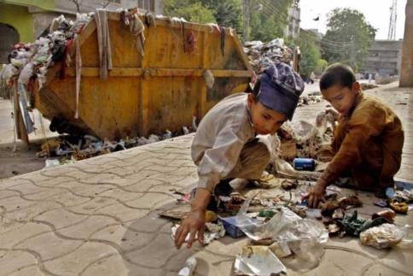
Продовольча проблема
Проблема та її сутність | Причини виникнення | Шляхи розв'язання
абсолютний і прихований голод в країнах "третього світу"; географія виробництва продовольчих культур не співпадає з географією їх споживання | "Демографічний вибух" в країнах, що розвиваються при низькому рівні виробництва; Вирощування експортних технічних культур; Напівфеодальні аграрні відносини, недосконалі технології у с/г; Нестача коштів на меліоративні роботи і закупівлю техніки | Екстенсивний - розширення ріллі; Інтенсивний: підвищення родючості ґрунтів; запровадження досягнень селекції; аграрні реформи; більш широке використання біологічної продуктивності Океану; підвищення ефективності фотосинтезу рослин; "конструювання" штучної їжі...

Slide 14
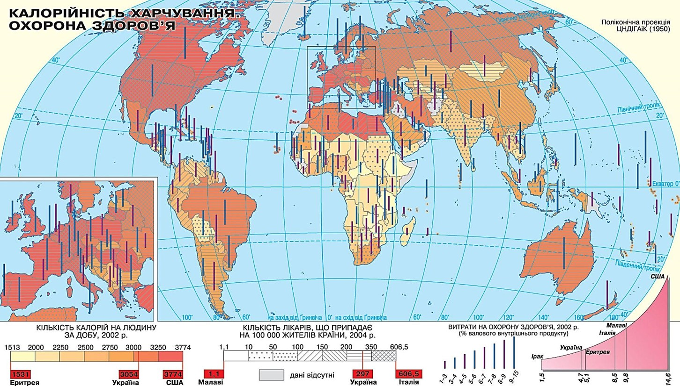

Slide 15


Проблема освоєння Світового океану
Проблема та її сутність | Причини виникнення | Шляхи розв'язання
забруднення вод Океану; зниження біологічної продуктивності Океану; нерівномірне освоєння ресурсів; розширення Океану, як арени політичної і військової діяльності | Розвиток морського господарства (гірничодобувної промисловості, енергетики, туризму, транспорту); Збільшення морських вантажопотоків; Марикультура; Випробування ядерної зброї в Океані; Аварії на танкерах і підводних човнах з ядерними двигунами | Раціональне океанічне природокористування; Комплексний підхід до багатств Океану всіма державами; Нерозповсюдження ядерної зброї на території Океану; Зменшення виливів нафти при її видобутку на шельфі; Уникнення перевилову риби і охорона морських звірів

Slide 16
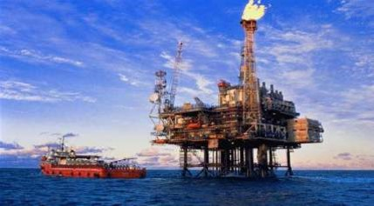
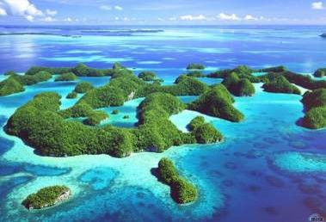
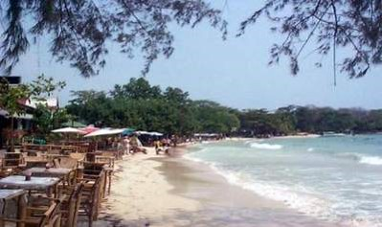
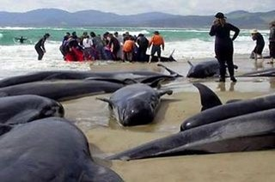

Slide 17
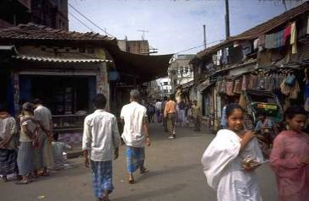
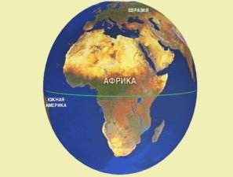
Проблема подолання відсталості країн, що розвиваються
Проблема та її сутність | Причини виникнення | Шляхи розв'язання
маючи втричі більше населення, КЩР дають в 6 разів менше промислової про­дукції і в 15-16 разів її менше на душу населення; низька тривалість життя населення (42-63 роки); високий рівень безробіття (1/3-1/2 населення) | колоніальне минуле і економічна залеж­ність від розвинутих країн; монокультурне господарство; великі військові витрати; "демографічний вибух" | реформи у соціально-економічній сфері (ліквідація монокультурності, створення власної обробної промисловості...) встановлення більш справедливого економічного порядку на-світовому ринку (парітет цін); матеріальна допомога розвинутих країн; демографічна політика

Slide 18
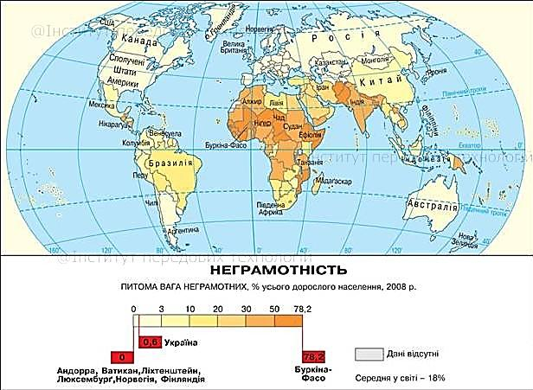

Slide 19
ІНШІ ГЛОБАЛЬНІ ПРОБЛЕМИ ЛЮДСТВА
дефіцит демократії;
бюрократизм;
тероризм;

Slide 20
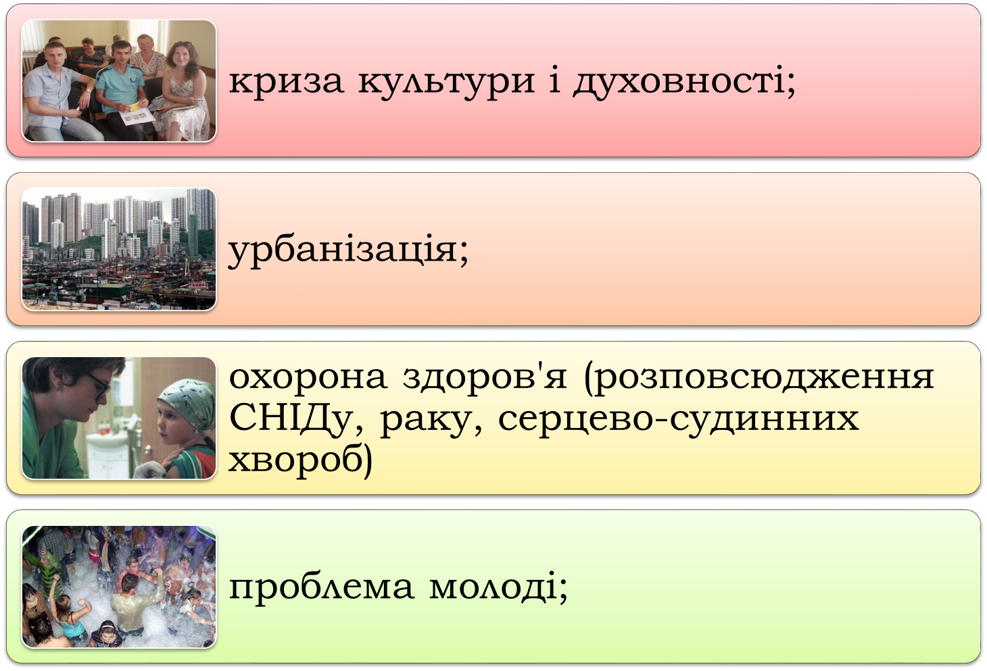
ІНШІ ГЛОБАЛЬНІ ПРОБЛЕМИ ЛЮДСТВА

Slide 21

Дякую за увагу!

